Slide 1
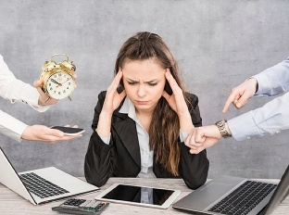
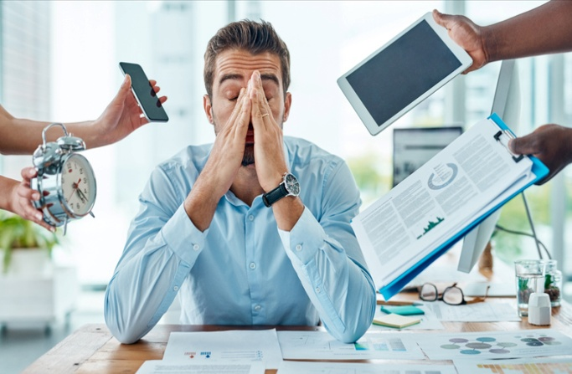
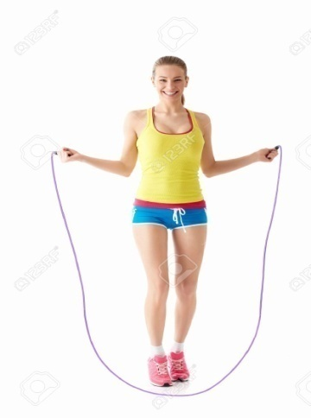
TRÉNING NA DOMA
Pohyb = elixír zdravia
Keď máš tento pocit
riešením je

Slide 2
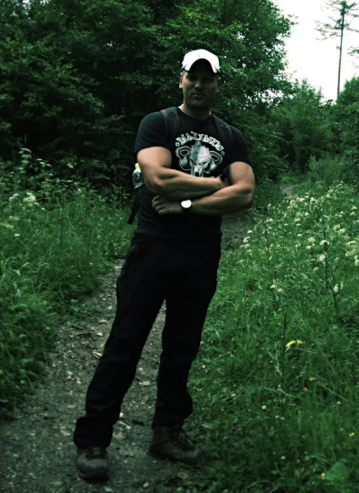
TRÉNING NA DOMA
VYTVORIL: MGR. LUKÁŠ HABOVŠTIAK
ÚVODNÉ INFORMÁCIE
Spusti si na mobile stopky
Tlačidlom F5 na klávesnici si zapni prezentáciu
Počas tréningu sa riaď pokynmi, ktoré uvidíš v prezentácii
Po docvičení nezabudni stopnúť výsledný čas a poslať mi ho na Edupage

Slide 3
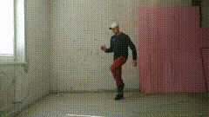
A) Rozvičenie
ZAČÍNAME ZA
PRIPRAV SA NA PRVÝ CVIK

Slide 5
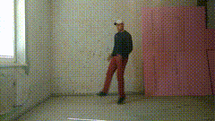
UKÁŽKA – PRIPRAV SA

Slide 7
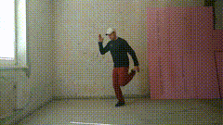
UKÁŽKA – PRIPRAV SA

Slide 9
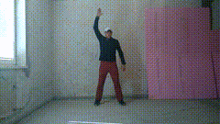
UKÁŽKA – PRIPRAV SA

Slide 11
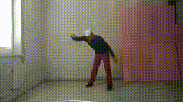
UKÁŽKA – PRIPRAV SA

Slide 13
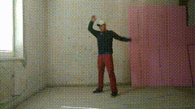
UKÁŽKA – PRIPRAV SA

Slide 15
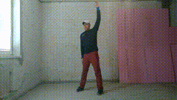
UKÁŽKA – PRIPRAV SA

Slide 17
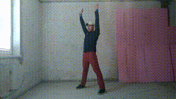
UKÁŽKA – PRIPRAV SA

Slide 19
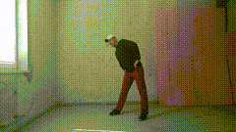
UKÁŽKA – PRIPRAV SA

Slide 21
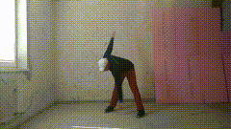
UKÁŽKA – PRIPRAV SA

Slide 23
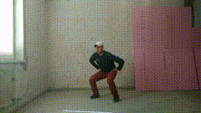
UKÁŽKA – PRIPRAV SA

Slide 25
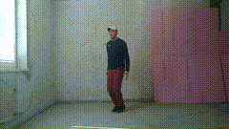
UKÁŽKA – PRIPRAV SA

Slide 27
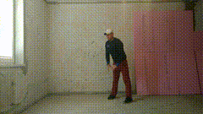
UKÁŽKA – PRIPRAV SA

Slide 29
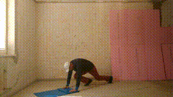
UKÁŽKA – PRIPRAV SA

Slide 31
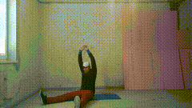
UKÁŽKA – PRIPRAV SA

Slide 33
ZAČÍNAME ZA
B) KRUHOVÝ TRÉNING
PRIPRAV SA NA PRVÝ CVIK

Slide 34
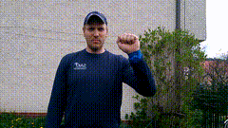
1.

Slide 35
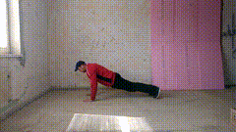
PAUZA
PRIPRAV SA NA ĎALŠÍ CVIK

Slide 36
2.

Slide 37
PAUZA
PRIPRAV SA NA ĎALŠÍ CVIK

Slide 38
3.

Slide 39
PAUZA
PRIPRAV SA NA ĎALŠÍ CVIK

Slide 40
4.

Slide 41
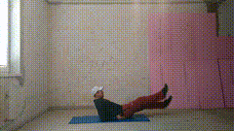
PAUZA
PRIPRAV SA NA ĎALŠÍ CVIK

Slide 42
5.

Slide 43
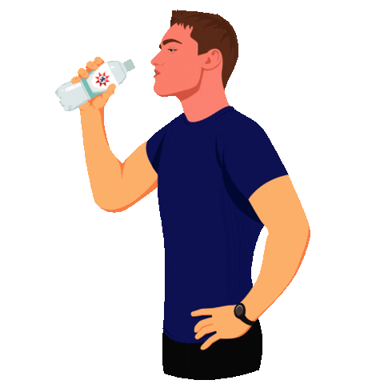
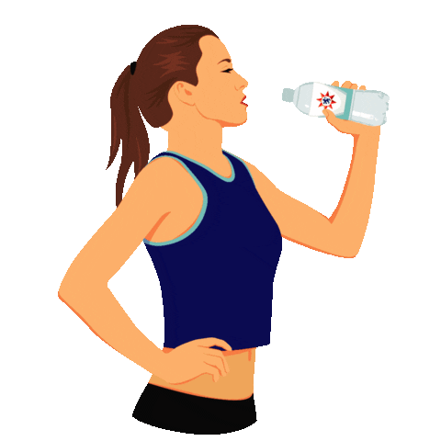
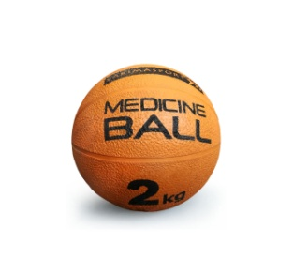
KONIEC PRVÉHO KOLA NASLEDUJE PAUZA 60 SEKÚND

Slide 44
DRUHÉ KOLO
PRIPRAV SA NA PRVÝ CVIK

Slide 45
1.

Slide 46
PAUZA
PRIPRAV SA NA ĎALŠÍ CVIK

Slide 47
2.

Slide 48
PAUZA
PRIPRAV SA NA ĎALŠÍ CVIK

Slide 49
3.

Slide 50
PAUZA
PRIPRAV SA NA ĎALŠÍ CVIK

Slide 51
4.

Slide 52
PAUZA
PRIPRAV SA NA ĎALŠÍ CVIK

Slide 53
5.

Slide 54
KONIEC DRUHÉHO KOLA NASLEDUJE PAUZA 60 SEKÚND

Slide 55
TRETIE KOLO
PRIPRAV SA NA PRVÝ CVIK

Slide 56
1.

Slide 57
PAUZA
PRIPRAV SA NA ĎALŠÍ CVIK

Slide 58
2.

Slide 59
PAUZA
PRIPRAV SA NA ĎALŠÍ CVIK

Slide 60
3.

Slide 61
PAUZA
PRIPRAV SA NA ĎALŠÍ CVIK

Slide 62
4.

Slide 63
PAUZA
PRIPRAV SA NA ĎALŠÍ CVIK

Slide 64
5.

Slide 65
KONIEC TRETIEHO KOLA NASLEDUJE PAUZA 60 SEKÚND

Slide 66
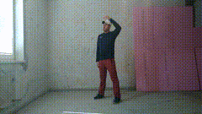
ZAČÍNAME ZA
C) ZÁVEREČNÉ UKĽUDNENIE
PRIPRAV SA NA PRVÝ CVIK

Slide 68
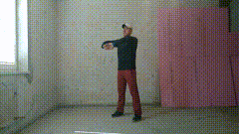

Slide 69
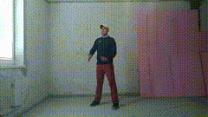

Slide 70
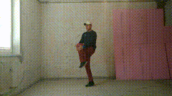

Slide 71
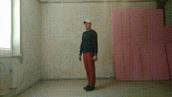

Slide 72
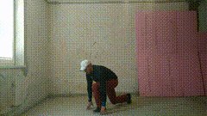

Slide 74
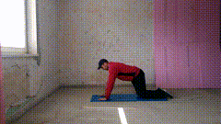

Slide 75
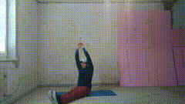

Slide 76
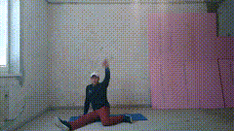

Slide 77
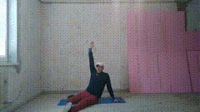

Slide 78
GRATULUJEM
ABSOLVOVAL/A SI CELÝ TRÉNING
VERÍM ŽE SI SI SO MNOU DOBRE ZACVIČIL/A A NEZABUDNI NABUDÚCE POKRAČUJEME ZNOVA !!!

